Slide 1

Модуль 1. Введение
Электробезопасность и работа с персоналом в электроустановках
Нормативные требования, организация работ, ответственность
Модуль охватывает три ключевых блока: 1. Правовая база — требования Правил по охране труда при эксплуатации электроустановок (ПОТЭУ) и Правил технической эксплуатации электроустановок потребителей (ПТЭЭП). 2. Организация работ — группы допуска, наряд-допуск, распоряжение, перечни работ, выполняемых в порядке текущей эксплуатации. 3. Работа с персоналом — проверка знаний, инструктажи, стажировка, дублирование, допуск к самостоятельной работе.
По завершении модуля специалист должен знать нормативные требования и уметь применять их при организации безопасной эксплуатации электроустановок.
01 / 25

Slide 2
Нормативная база
Правила работы с персоналом
Приказ Минэнерго России от 22 сентября 2020 года № 796
Настоящие Правила работы с персоналом в организациях электроэнергетики Российской Федерации устанавливают требования к подготовке работников организаций, осуществляющих деятельность в сфере электроэнергетики, к работе на объектах электроэнергетики и энергопринимающих установках, включая проведение обязательных форм работы с указанным персоналом, поддержание и повышение его квалификации. Требования Правил распространяются на: • субъекты электроэнергетики и потребителей электрической энергии, владеющих объектами по производству электрической энергии; • субъектов, владеющих объектами электросетевого хозяйства; • системного оператора и субъекты оперативно-диспетчерского управления; • обслуживающие организации; • потребителей электрической энергии, владеющих иными электроустановками.
Документ применяется совместно с Правилами по охране труда при эксплуатации электроустановок и Правилами технической эксплуатации электроустановок потребителей электрической энергии.
02 / 25

Slide 3
Область применения
Кто обязан соблюдать Правила работы с персоналом
Приказ Минэнерго России от 22 сентября 2020 года № 796
Субъекты электроэнергетики
Потребители и применяемые НПА
Производители электроэнергии
Субъекты электроэнергетики и потребители электрической энергии, владеющие объектами по производству электрической энергии
Потребители электрической энергии
Владельцы иных электроустановок, не относящихся к объектам производства или электросетевого хозяйства
Владельцы электросетевого хозяйства
Субъекты, владеющие объектами электросетевого хозяйства
Правила по охране труда при эксплуатации электроустановок
Применяются совместно с настоящими Правилами работы с персоналом при организации безопасной эксплуатации электроустановок
Системный оператор
Системный оператор и субъекты оперативно-диспетчерского управления
Правила технической эксплуатации электроустановок потребителей электрической энергии
Обслуживающие организации
Устанавливают требования к эксплуатации электроустановок потребителей и применяются в совокупности с Правилами работы с персоналом
Организации, осуществляющие техническое обслуживание объектов электроэнергетики
Требования Правил (приказ № 796) распространяются на всех субъектов электроэнергетики, потребителей электрической энергии, владеющих объектами электросетевого хозяйства, системного оператора и обслуживающие организации.
03 / 25

Slide 4
Нормативная база
Приказ Минэнерго № 796 в системе НПА по охране труда
Правила работы с персоналом — область применения и связанные документы
Сфера действия Правил (Приказ Минэнерго России от 22 сентября 2020 года № 796)
Связанные НПА
Субъекты электроэнергетики
Правила по охране труда при эксплуатации электроустановок
Организации, владеющие объектами по производству электрической энергии и объектами электросетевого хозяйства
Устанавливают требования охраны труда при эксплуатации электроустановок; применяются совместно с Правилами работы с персоналом
Системный оператор
Правила технической эксплуатации электроустановок потребителей электрической энергии
Субъекты оперативно-диспетчерского управления в электроэнергетике
Определяют требования к технической эксплуатации электроустановок потребителей; взаимосвязаны с требованиями приказа № 796 в части подготовки и квалификации персонала
Потребители электрической энергии
Владельцы энергопринимающих установок и иных электроустановок
Приказ Минэнерго России от 22 сентября 2020 года № 796
Обслуживающие организации
Утверждает Правила работы с персоналом в организациях электроэнергетики РФ: обязательные формы работы, поддержание и повышение квалификации персонала
Организации, осуществляющие техническое обслуживание объектов электроэнергетики
Требования Правил работы с персоналом (Приказ № 796) распространяются на все категории субъектов электроэнергетики и потребителей электрической энергии, владеющих объектами электросетевого хозяйства и энергопринимающими установками.
04 / 25

Slide 5
Изменения с 1 сентября 2022 года
Новая норма п. 2.4 Правил по охране труда
01.09.2022
Группа по электробезопасности присваивается по результатам проверки знаний в объёме согласно приложению № 1 к Правилам (за исключением I группы, присвоение которой осуществляется в соответствии с п. 2.3 Правил)
П. 2.4 Правил по охране труда при эксплуатации электроустановок (в ред. приказа Минэнерго России от 22 сентября 2020 года № 796, вступил в силу с 1 сентября 2022 года): «Группа по электробезопасности (за исключением I группы по электробезопасности, присвоение которой осуществляется в соответствии с пунктом 2.3 Правил) присваивается по результатам проверки знаний в объеме, определенном в соответствии с приложением № 1 к Правилам и Правилами работы с персоналом в организациях электроэнергетики Российской Федерации, утвержденными приказом Министерства энергетики Российской Федерации от 22 сентября 2020 г. № 796...»
05 / 25

Slide 6
Персонал электроустановок
Категории электротехнического и электротехнологического персонала
Правила технической эксплуатации электроустановок потребителей электрической энергии
Электротехнический персонал
Административно-технический персонал
Электротехнологический персонал
Руководители и специалисты, осуществляющие организационное и техническое руководство эксплуатацией электроустановок
Ремонтный персонал
Оперативный персонал
Персонал, обеспечивающий техническое обслуживание и ремонт, монтаж, наладку и испытание электрооборудования
Персонал, осуществляющий оперативное управление и обслуживание электроустановок (осмотр, оперативные переключения, подготовка рабочего места, допуск и надзор за работающими)
Вспомогательный персонал
Персонал, выполняющий вспомогательные функции в электроустановках под надзором электротехнического персонала
Оперативно-ремонтный персонал
Ремонтный персонал, специально обученный и подготовленный для оперативного обслуживания закреплённых за ним электроустановок
Дословно по НПА: «Эксплуатацию электроустановок должен осуществлять электротехнический и электротехнологический персонал, который подразделяется на следующие категории: административно-технический персонал; оперативный персонал; оперативно-ремонтный персонал; ремонтный персонал; вспомогательный персонал.» — Правила технической эксплуатации электроустановок потребителей электрической энергии
06 / 25

Slide 7
Группа по электробезопасности
Кто обязан иметь группу по электробезопасности
Требования Правил по охране труда при эксплуатации электроустановок и Правил работы с персоналом
Работники, относящиеся к электротехническому и электротехнологическому персоналу, а также специалисты по охране труда, контролирующие электроустановки, и работники, относящиеся к неэлектротехническому персоналу и выполняющие работы, при которых может возникнуть опасность поражения электрическим током, должны иметь группу по электробезопасности, определённую в соответствии с Правилами по охране труда при эксплуатации электроустановок. Руководители структурных подразделений потребителя, в подчинении которых находится электротехнологический персонал, должны иметь группу по электробезопасности не ниже, чем у подчинённого персонала.
Для руководителей структурных подразделений, чей персонал имеет IV группу, минимально допустимая группа руководителя — не ниже IV. Требование закреплено в Правилах работы с персоналом.
07 / 25

Slide 8
Электробезопасность персонала
Группы по электробезопасности: требования к персоналу
Правила по охране труда при эксплуатации электроустановок; Правила работы с персоналом
Кто обязан иметь группу по электробезопасности
01
Электротехнический персонал — группа по электробезопасности в соответствии с Правилами по охране труда при эксплуатации электроустановок
02
Электротехнологический персонал — группа по электробезопасности согласно тем же Правилам
03
Специалисты по охране труда, контролирующие электроустановки, — группа по электробезопасности обязательна
04
Неэлектротехнический персонал, выполняющий работы, при которых может возникнуть опасность поражения электрическим током, — группа по электробезопасности обязательна
05
Руководители структурных подразделений, в подчинении которых находится электротехнологический персонал, — группа не ниже, чем у подчинённого персонала (Правила работы с персоналом)
Руководители структурных подразделений обязаны иметь группу не ниже IV, если их подчинённый электротехнологический персонал имеет IV группу. Требование установлено Правилами работы с персоналом.
08 / 25

Slide 9
Группы по электробезопасности
Руководитель обязан иметь группу не ниже, чем у подчинённого персонала
Правила работы с персоналом / Правила по охране труда при эксплуатации электроустановок
Работники, относящиеся к электротехническому и электротехнологическому персоналу, а также специалисты по охране труда, контролирующие электроустановки, и работники, относящиеся к неэлектротехническому персоналу и выполняющие работы, при которых может возникнуть опасность поражения электрическим током, должны иметь группу по электробезопасности, определённую в соответствии с Правилами по охране труда при эксплуатации электроустановок. Руководители структурных подразделений потребителя, в подчинении которых находится электротехнологический персонал, должны иметь группу по электробезопасности не ниже, чем у подчинённого персонала.
Минимальная группа для руководителей, контролирующих электроустановки напряжением до 1000 В, — IV. Требование установлено Правилами работы с персоналом и Правилами по охране труда при эксплуатации электроустановок.
09 / 25

Slide 10
Проверка знаний персонала
Зачем и как проверяют знания в электроустановках
Допуск к работе — через подтверждённую компетентность
Проверка знаний персонала — обязательная процедура, которая подтверждает, что работник понимает требования безопасности, умеет применять их на практике и допускается к самостоятельной работе в электроустановках. Проверка бывает первичной (перед допуском), очередной (периодически) и внеочередной (после нарушений, изменений НПА или перерыва в работе). Результат фиксируется в удостоверении с присвоением группы по электробезопасности — от I до V в зависимости от квалификации и характера работ.
В этом разделе разберём виды проверок, состав комиссий, периодичность и документальное оформление.
10 / 25

Slide 11
Группы по электробезопасности
Требование к составу комиссии
Присвоение и подтверждение группы по электробезопасности осуществляются в соответствии с Правилами по охране труда при эксплуатации электроустановок и Правилами работы с персоналом.
IV
Для электроустановок до 1000 В: при присвоении (подтверждении) IV группы по электробезопасности один из членов комиссии по проверке знаний обязан иметь IV группу по электробезопасности.
группа
11 / 25

Slide 12
Совместитель как ответственный за электрохозяйство
3 условия для освобождения совместителя от проверки знаний
Все три условия должны выполняться одновременно. Решение принимает руководитель или иное должностное лицо потребителя.
Условия, при которых проверка знаний не проводится
01
С даты проверки знаний работника по месту основной работы, связанной с эксплуатацией электроустановок, прошло не более 6 месяцев.
02
Энергоёмкость электроустановок и их сложность у потребителя, у которого работник трудится по совместительству, не выше, чем по месту основной работы такого работника.
03
У потребителя отсутствуют электроустановки напряжением выше 1000 В.
Если хотя бы одно из условий не выполнено — проверка знаний при назначении на должность ответственного за электрохозяйство обязательна.
12 / 25

Slide 13
Проверка знаний
Проверка знаний в органе энергонадзора: когда и как
Порядок для организаций, не имеющих возможности сформировать собственную комиссию
Условие применения
Порядок проведения проверки
Юридическое лицо
Комиссия по проверке знаний
Потребитель — юридическое лицо, у которого недостаточно работников для формирования собственной комиссии по проверке знаний
Проверка проводится в комиссиях, формируемых федеральным органом исполнительной власти, уполномоченным на осуществление федерального государственного энергетического надзора
Численность работников
Территориальные органы
Численность работников не позволяет образовать комиссию по проверке знаний внутри организации
Допускается проведение проверки в территориальных органах федерального органа энергетического надзора
Дословно (regulation): «Проверка знаний работников потребителя - юридического лица, численность работников которого не позволяет образовать комиссию по проверке знаний, должна проводиться в комиссиях, формируемых федеральным органом исполнительной власти, уполномоченным на осуществление федерального государственного энергетического надзора, или его территориальными органами.»
13 / 25

Slide 14
Оперативный и оперативно-ремонтный персонал
Противоаварийные тренировки оперативного персонала
Обязанность потребителя по организации тренировок
В случаях и порядке, установленных Правилами проведения противоаварийных тренировок, потребителем должны проводиться противоаварийные тренировки для его оперативного (оперативно-ремонтного) персонала, а также должно быть обеспечено участие персонала потребителя в противоаварийных тренировках, проводимых другими организациями.
Основание: Правила проведения противоаварийных тренировок.
14 / 25

Slide 15
Противоаварийные тренировки
Участие персонала в тренировках других организаций
Правила проведения противоаварийных тренировок
Обязанности потребителя
01
Проводить противоаварийные тренировки для оперативного (оперативно-ремонтного) персонала — в случаях и порядке, установленных Правилами проведения противоаварийных тренировок
02
Обеспечивать участие персонала потребителя в противоаварийных тренировках, проводимых другими организациями
03
Распространять требование на оперативный персонал и оперативно-ремонтный персонал без исключений
Цитата: «В случаях и порядке, установленных Правилами проведения противоаварийных тренировок, потребителем должны проводиться противоаварийные тренировки для его оперативного (оперативно-ремонтного) персонала, а также должно быть обеспечено участие персонала потребителя в противоаварийных тренировках, проводимых другими организациями.»
15 / 25

Slide 16
3.2 · Работа с персоналом
Обязательные формы работы с персоналом
Приказ Минэнерго № 796 — по категориям персонала
Формы работы
01
АТП: предэкзаменационная подготовка, проверка знаний, производственный инструктаж
02
диспетчерский / оперативный / ОРп: стажировка, новая должность, проверка, дублирование, тренировки, спецподготовка, инструктаж
03
ремонтный: стажировка, новая должность, проверка знаний, производственный инструктаж
04
вспомогательный: предэкзаменационная подготовка и проверка знаний
Требования не распространяются на потребителей — физических лиц.
16 / 25

Slide 17
3.3 · Новая должность
Подготовка по новой должности (рабочему месту)
Для диспетчерского, оперативного, ОРп и ремонтного персонала
Этапы
01
теоретическая подготовка → стажировка → проверка знаний
02
дублирование (диспетчерский, оперативный, ОРп)
03
противоаварийные и противопожарные тренировки
04
допуск к самостоятельной работе
Руководители структурных подразделений обязаны иметь группу не ниже IV, если их подчинённый электротехнологический персонал имеет IV группу. Требование установлено Правилами работы с персоналом.
17 / 25

Slide 18
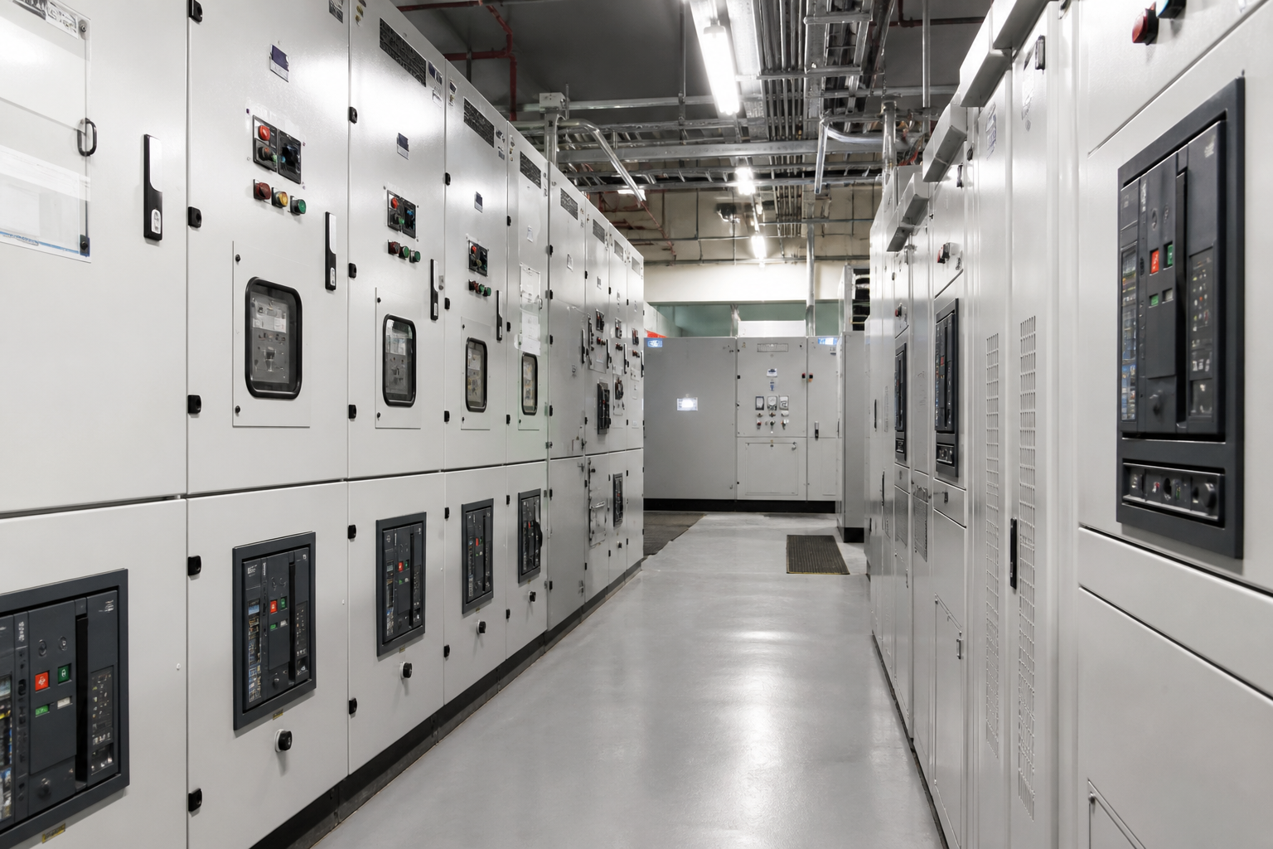
3.4 · Стажировка
Стажировка в организациях
Для диспетчерского, оперативного, ОРп и ремонтного персонала
Ключевые требования
01
под руководством назначенного ответственного за стажировку
02
минимум 2 рабочих дня (смены) на каждом рабочем месте
03
максимум — не более 14 рабочих дней (смен)
04
допуск к стажировке оформляется ОРД
Руководители структурных подразделений обязаны иметь группу не ниже IV, если их подчинённый электротехнологический персонал имеет IV группу. Требование установлено Правилами работы с персоналом.
18 / 25

Slide 19
3.5 · Группы I–V
Группы по электробезопасности
Пять классов допуска по опыту и правам работы
Группы
01
I — неэлектротехнический персонал (запись в журнале)
02
II — начинающие, переносной инструмент, водители в ЭУ
03
III — единоличная работа до 1000 В; в бригаде — и выше
04
IV — обслуживание > 1000 В; старший смены / ответственный до 1000 В
Руководители структурных подразделений обязаны иметь группу не ниже IV, если их подчинённый электротехнологический персонал имеет IV группу. Требование установлено Правилами работы с персоналом.
19 / 25

Slide 20
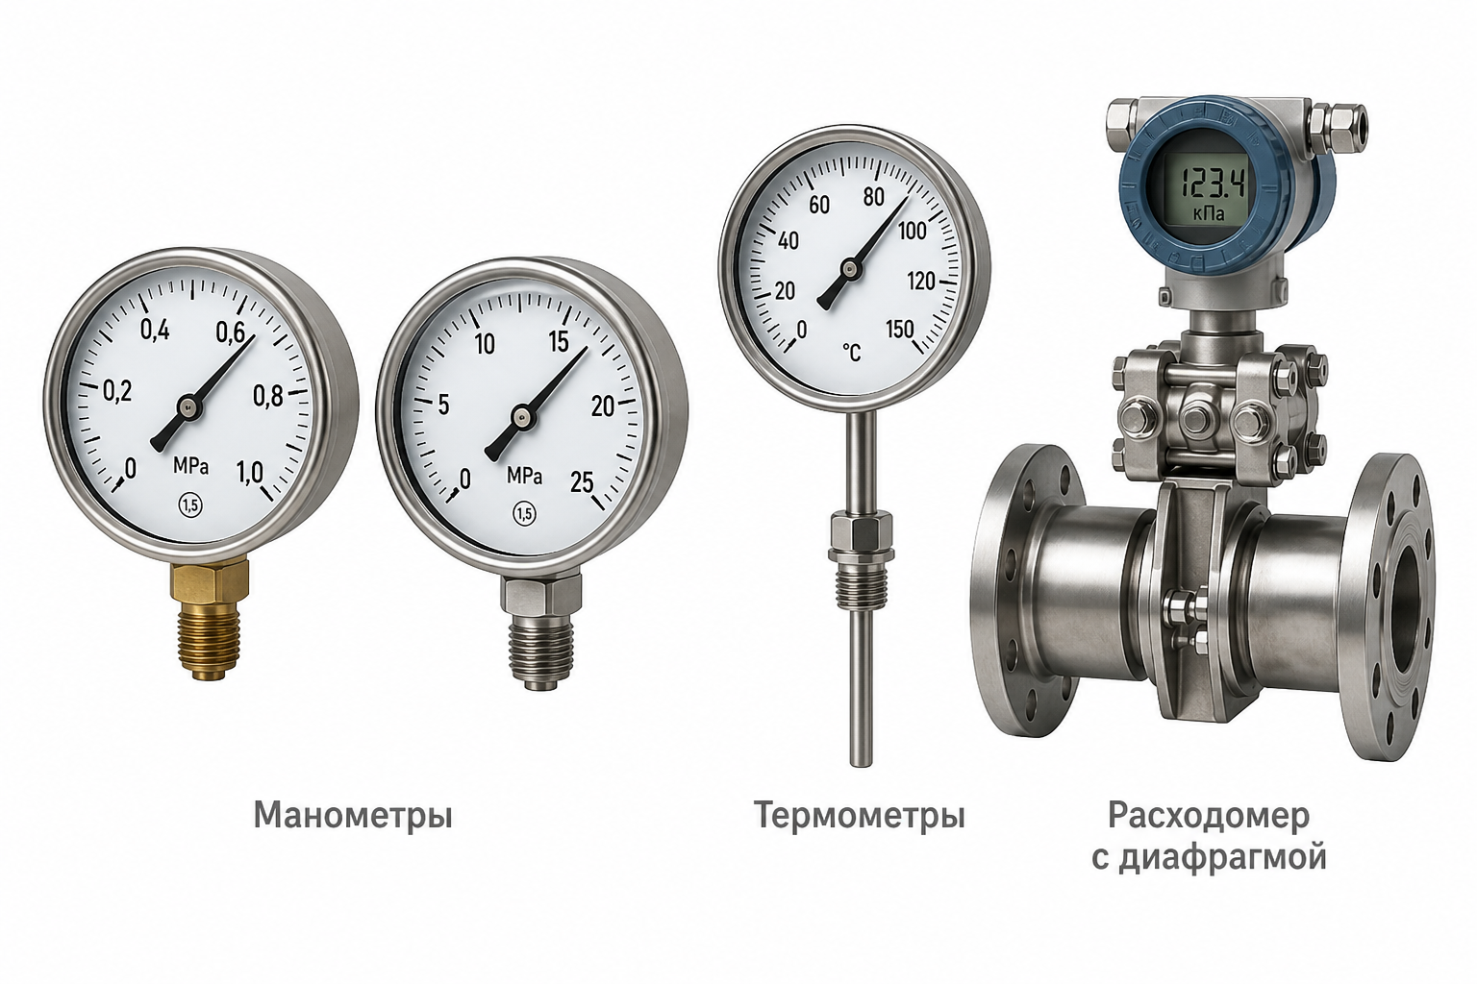
3.5 · Проверка знаний
Внеочередная проверка и состав комиссии
По Приказу Минэнерго № 796
Основания и комиссия
01
внеочередная: новые НПА, перевод, новое оборудование, нарушения, аварии
02
внеочередная: предписание надзора; перерыв в работе > 6 месяцев
03
комиссия ≥ 5 человек; при проверке ≥ 3 членов, включая председателя
04
при присвоении группы ЭБ — ≥ 3 с группой, один не ниже присваиваемой
Допуск к самостоятельной работе без очередной проверки знаний запрещён.
20 / 25

Slide 21
3.6–3.7 · Дублирование и допуск
Дублирование и допуск к самостоятельной работе
Для диспетчерского, оперативного и ОРп персонала
Ключевые правила
01
дублирование при новой должности — ≥ 12 рабочих смен после проверки знаний
02
после перерыва > 30 дней — ≥ 1 смена; 60 дней–6 мес. — обязательно
03
в дублировании — контрольные противоаварийная и противопожарная тренировки
04
допуск действует до очередной проверки знаний
Ответственность несут дублёр и руководящий работник в равной мере.
21 / 25

Slide 22
3.8 · Инструктаж
Производственный инструктаж
Плановый и внеплановый для диспетчерского, оперативного, ОРп и ремонтного персонала
Периодичность
01
плановый для диспетчерского / оперативного / ОРп — ежемесячно
02
плановый для ремонтного — не реже одного раза в квартал
03
программа актуализируется ежегодно
04
внеплановый — при новых документах, схемах, нарушениях, пропуске планового
Руководители структурных подразделений обязаны иметь группу не ниже IV, если их подчинённый электротехнологический персонал имеет IV группу. Требование установлено Правилами работы с персоналом.
22 / 25

Slide 23
3.9 · Тренировки
Противоаварийные и противопожарные тренировки
Учебные и контрольные тренировки персонала
Периодичность
01
учебная противопожарная — 1 раз в 3 календарных месяца
02
контрольная противопожарная — 1 раз в 6 календарных месяцев
03
допускается совмещать контрольные противоаварийные и противопожарные
04
проводятся в свободное от дежурства время (или в смену по решению)
Время тренировок включается в рабочее время.
23 / 25

Slide 24
3.10–3.11 · ДПО и обходы
Повышение квалификации и обходы рабочих мест
Дополнительное профессиональное образование и контроль готовности
Требования
01
ДПО для АТП, диспетчерского, оперативного, ОРп и ремонтного — не реже 1 раза в 5 лет
02
с отрывом от основных обязанностей в лицензированной организации
03
обходы — для диспетчерского, оперативного и ОРп персонала
04
проверка: режим, документация, дефекты, наряды-допуски, СИЗ и инструмент
Руководители структурных подразделений обязаны иметь группу не ниже IV, если их подчинённый электротехнологический персонал имеет IV группу. Требование установлено Правилами работы с персоналом.
24 / 25

Slide 25
Итоги темы 3
Ключевые требования к персоналу и его подготовке
Что должен знать каждый специалист
Главные выводы
01
пять категорий персонала + обязательные формы работы (Приказ № 796)
02
группа по ЭБ — по результатам проверки знаний (кроме I группы)
03
новая должность: теория → стажировка → проверка → дублирование → допуск
04
проверка знаний: 12 месяцев / 3 года; комиссия ≥ 5 человек
Руководители структурных подразделений обязаны иметь группу не ниже IV, если их подчинённый электротехнологический персонал имеет IV группу. Требование установлено Правилами работы с персоналом.
25 / 25

